Slide 1
DELTA DUNĂRII

Slide 2
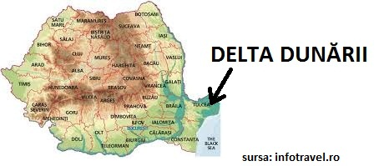
AȘEZARE
GEOGRAFICĂ
Delta Dunării este situată în extremitatea estică a României, la vărsarea fluviului Dunărea în Marea Neagră
Delta se învecinează cu:
Podișul Dobrogei în partea de vest,
Marea Neagră în est și sud iar
în partea de nord cu Ucraina

Slide 3
FORMAREA DELTEI DUNĂRII
Delta Dunării s-a format datorită cantității mari de aluviuni transportate și depusă de Dunăre la vărsarea în Marea Neagră. De asemenea la formarea Deltei Dunării a contribuit și panta redusă de la vărsarea fluviului în mare.

Slide 4
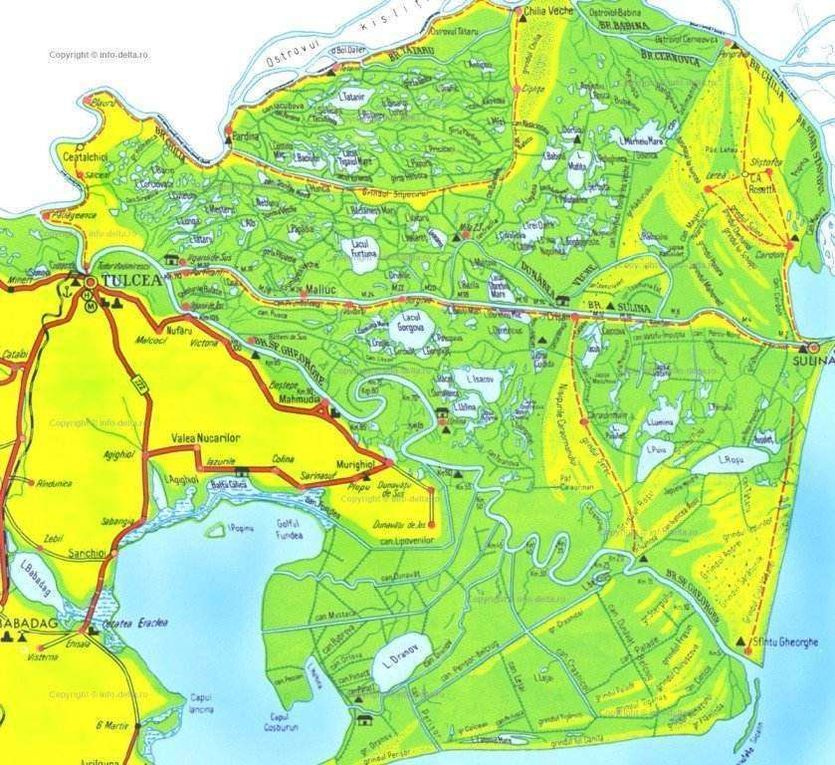
Brațele Dunării care formează Delta
Brațul Chilia, în nord, la granița cu Ucraina, este cel mai lung și transportă cel mai mare debit.
Brațul Sulina, în centru, este cel mai scurt, singurul navigabil pentru nave maritime.
Brațul Sfântul Gheorghe , orientat spre sud-est, este al 2lea ca lungime și debit, iar la vărsare în Marea Neagra formează insulele Sacalin.

Slide 5
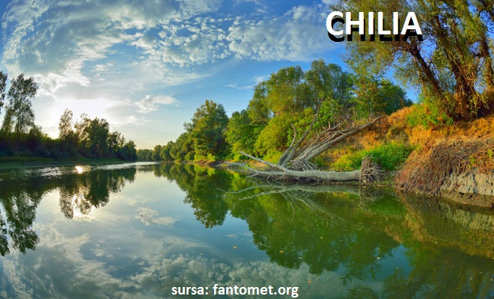
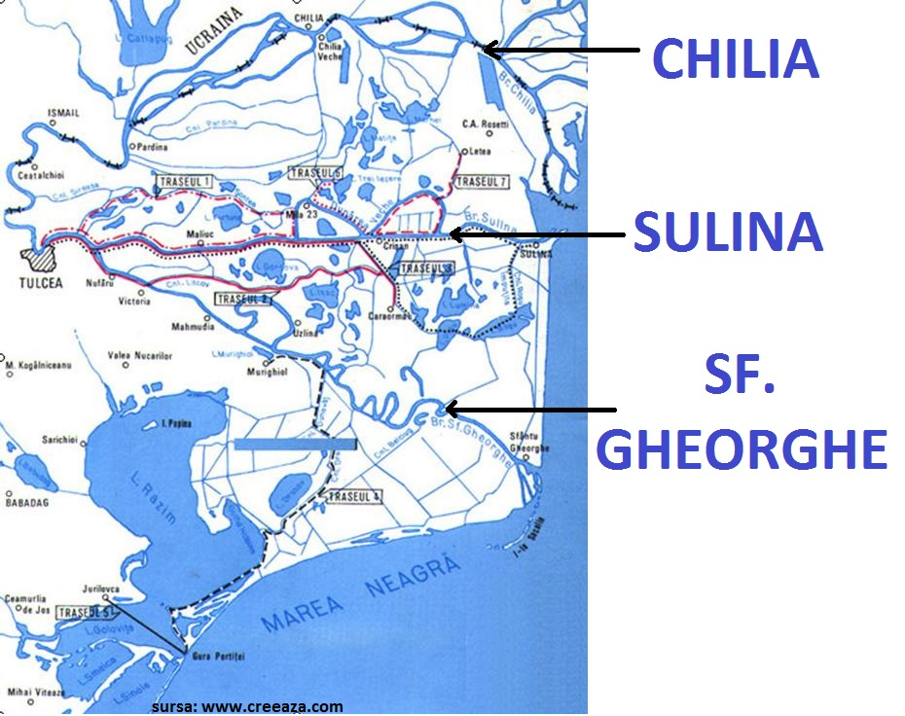
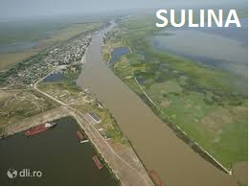
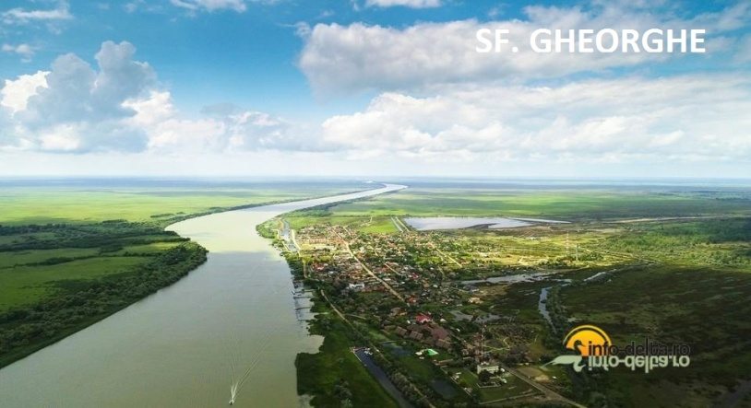

Slide 6
Relieful
Cuprinde:
forme pozitive: grinduri și ostroave
forme negative: lacuri, canale, brațe secundare, gârle

Slide 7
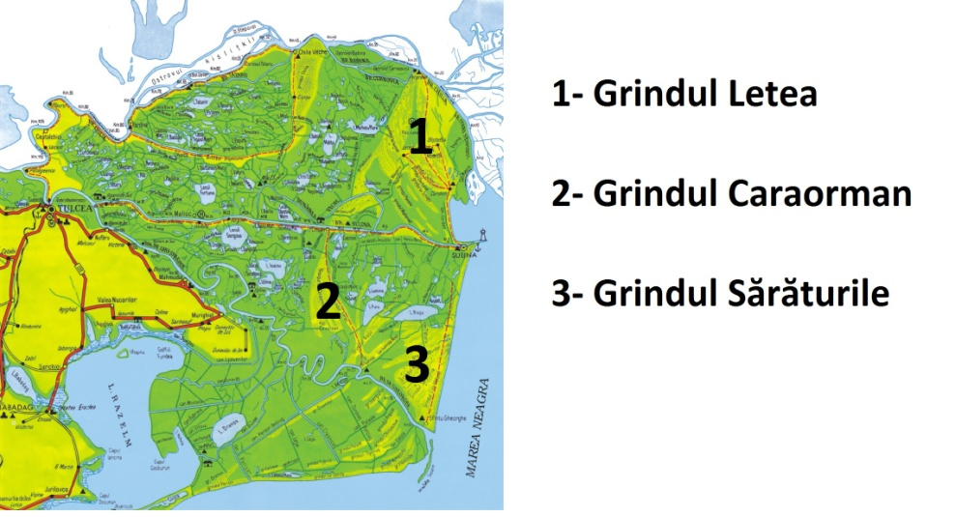
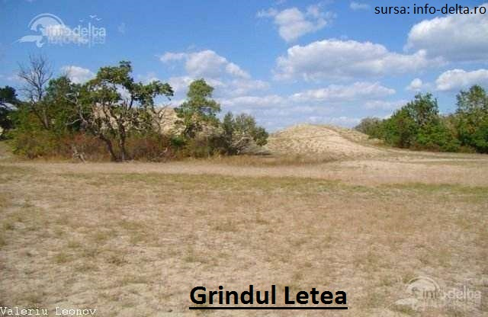
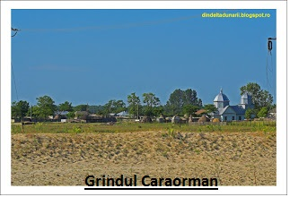
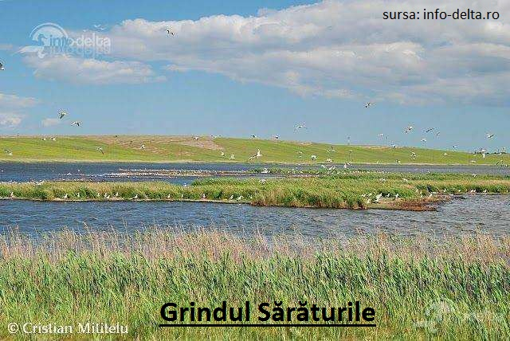

Slide 8
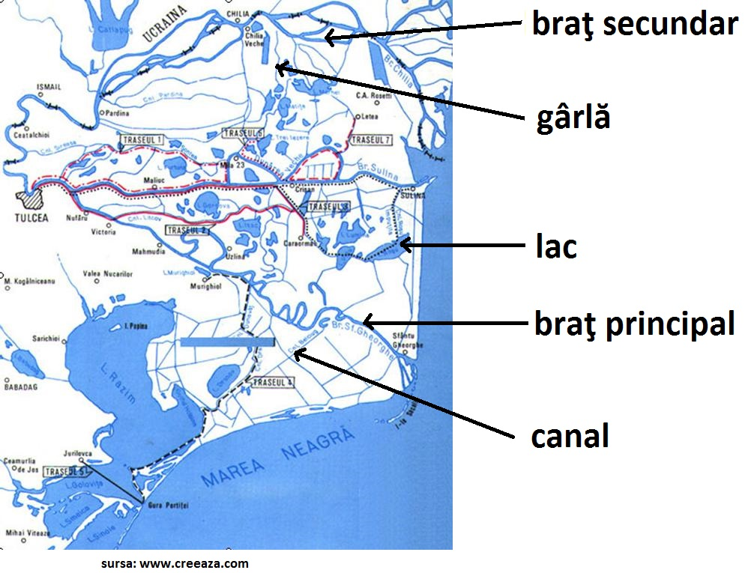

Slide 9
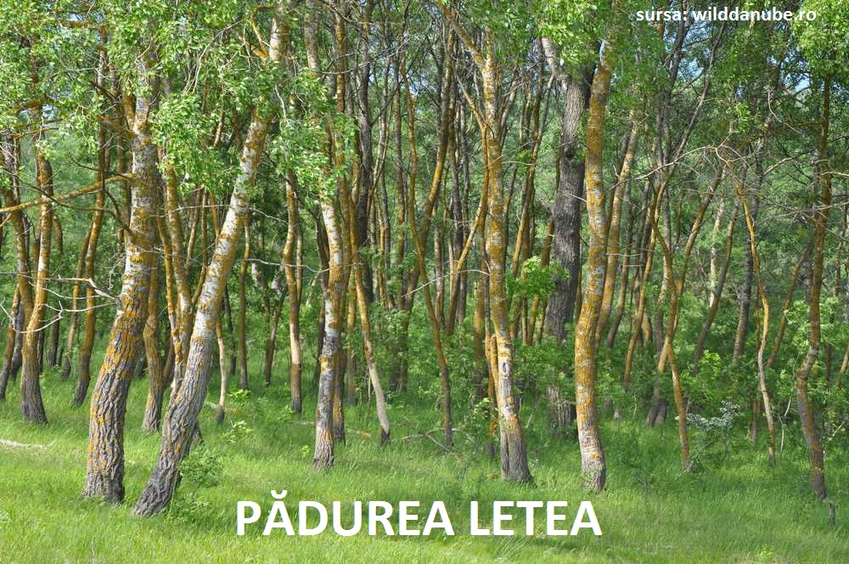
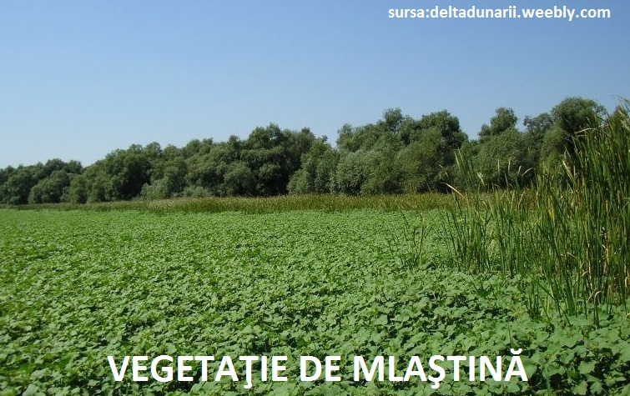
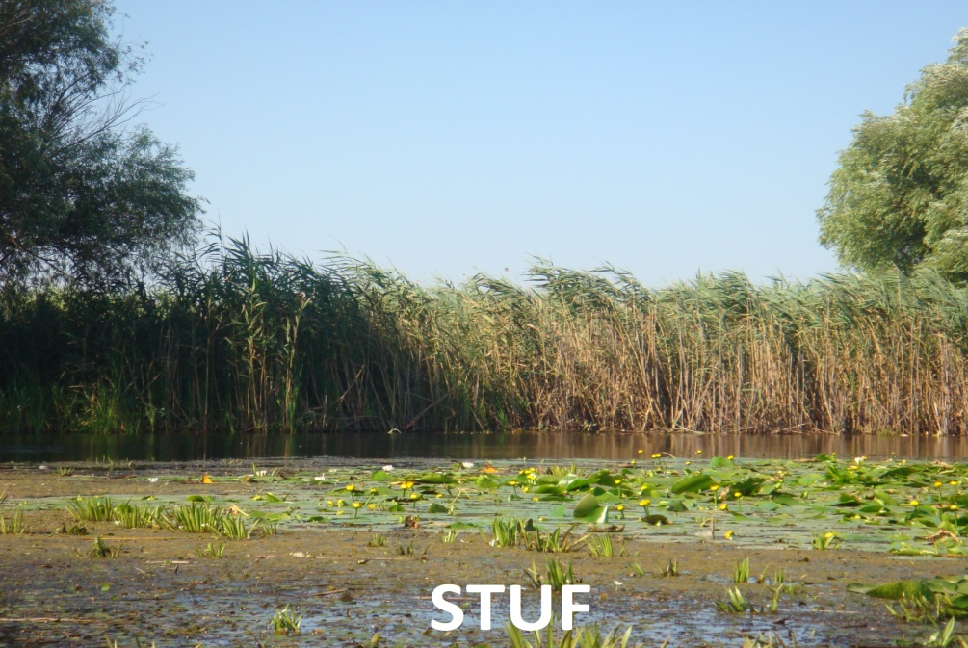
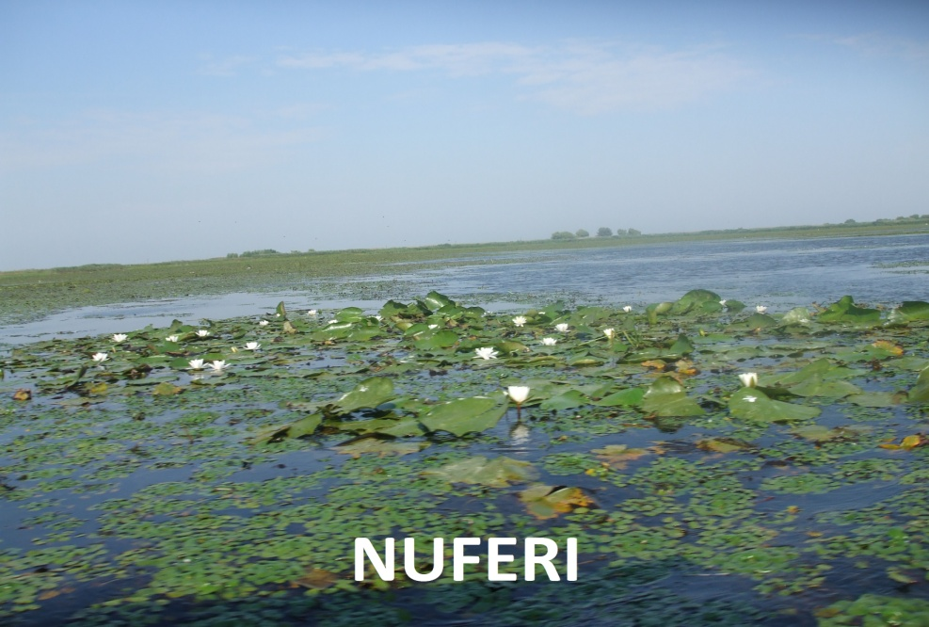

Slide 10
Știați că?
Este cea mai bine conservată deltă din Europa, iar din anul 1990 este parte a Patrimoniului Mondial UNESCO, fiind considerată rezervație a biosferei.
Delta Dunării ocupă unul dintre locurile fruntașe din lume în ceea ce privește biodiversitatea? Unele surse o plasează pe locul trei la numărul de specii (peste 5 000) pe suprafață.
Delta Dunării este cea mai mare zonă umedă din Europa și deține cea mai mare suprafață compactă de stuf din lume?
Peste 50% din speciile de păsări din Europa se regăsesc în Deltă?
Pelicanul creț este cea mai mare pasăre din Europa? Măsoară 180 cm și are o anvergură a aripilor de 320 cm. În același timp, în Deltă, se întâlnește și cea mai mică pasăre din România, pânțărașul, ce măsoară doar 10 cm și cântărește 10 grame.

Slide 11
Vegetația
Vegetația Deltei Dunării este preponderent specifică zonelor umede, 78% fiind reprezentată de stuf, rogoz, papură, pipirig, salcie pitică, trifoiașul-de-baltă, ciucușoară de nisip, orhideea piramidă, sânziană, coșaci, valentiță, nebunariță, obligeană, ferigă de baltă, piciorul cocoșului , vitrigon, alior de baltă, cârcel , pelin ,bărbișoară , volbură , varză de mare, pătlagină, ață de mare, brândușă de nisip, garofiță, siminoc.
De asemenea, există păduri (Pădurea Letea și Pădurea Caraorman) alcătuite din arbori (stejar brumăriu, stejar pedunculat, frasin, plop tremurător, ulm), arbusti (zălog, cătină roșie) și plante agățătoare (hamei, curpen).

Slide 12
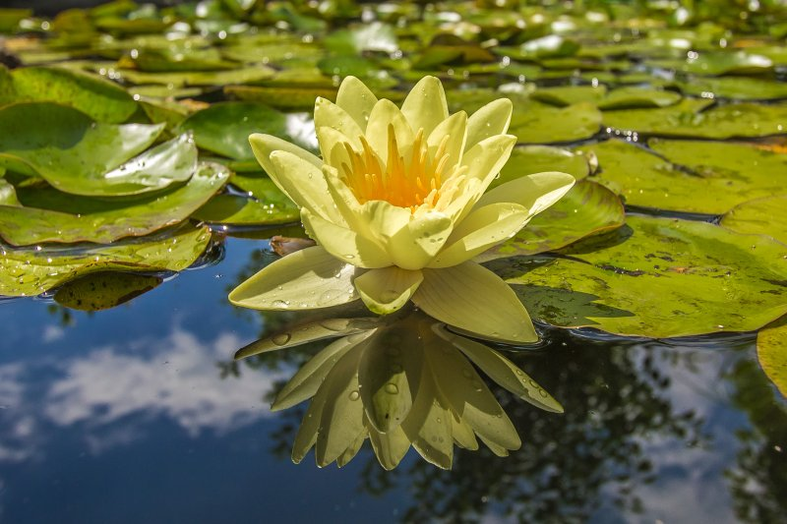
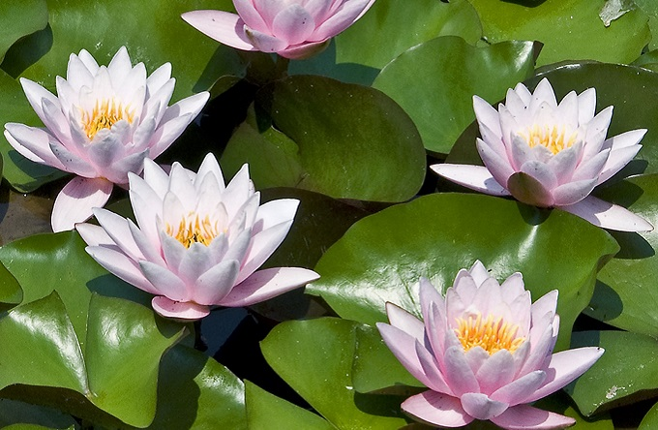
NUFERI

Slide 13
Fauna
În ceea ce privește mamiferele prezente în arealul Deltei, găsim 54 de specii, care pot fi întâlnite preponderent în zonele mai izolate de uscat sau în cele mlăștinoase. Dintre acestea amintim: hermina, câinele enot, bizamul, vulpea, vidra, nurca europeană, pisica sălbatică, mistrețul, castorul etc.
Cu siguranță cel mai mare spectacol oferit de Deltă este cel dat de păsări, nu mai puțin de 331 de specii. Dintre acestea aproximativ 130 sunt migratoare. Pe lângă păsările mai cunoscute și mai comune care pot fi regăsite aici (diferite specii de rațe și gâște, stârci, egrete, lebede, cormorani, pescăruși și alte păsări specifice zonelor umede), în Deltă se întâlnesc și specii mai rare și mai puțin prezente în alte zone din România, cum ar fi țigănușul, lopătarul, ciocântorsul, piciorongul, alături de specii mai rare de gâscă cum ar fi gâsca cu gât roșu (50% din populația mondială), specii rare de răpitoare sau cormoranul mic (60% din populația mondială).

Slide 14
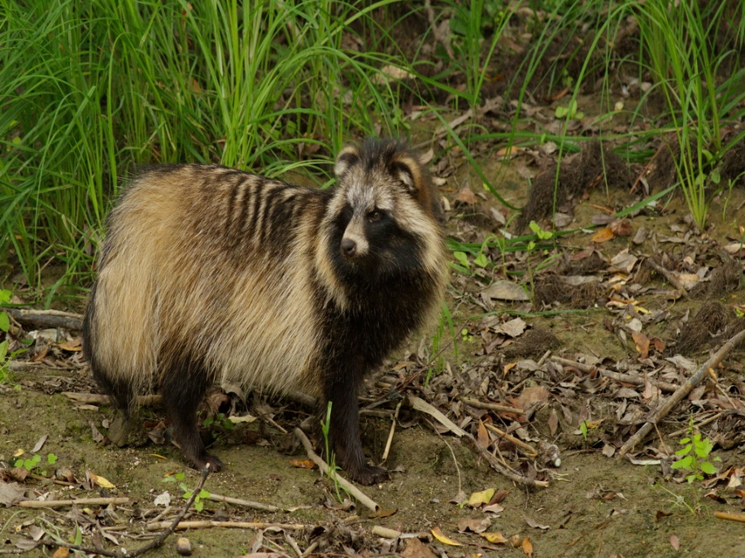
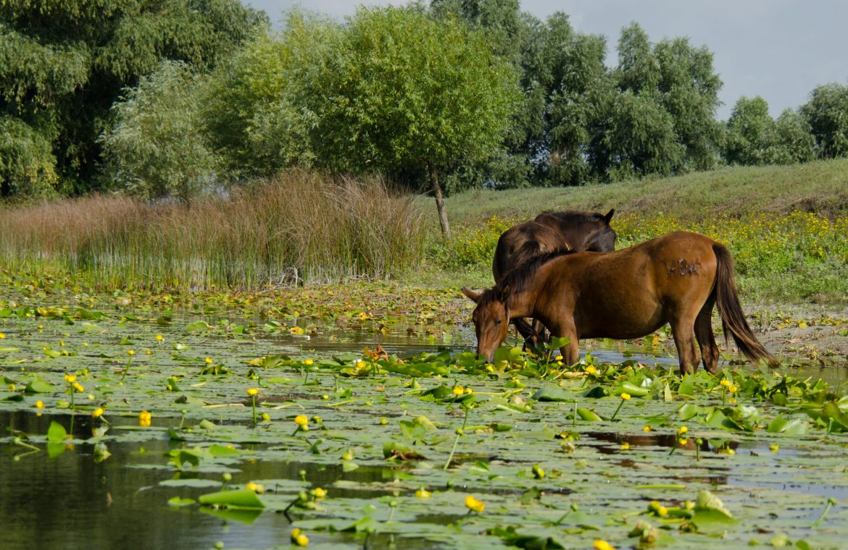
CÂINE ENOT
CAI SĂLBATICI

Slide 15
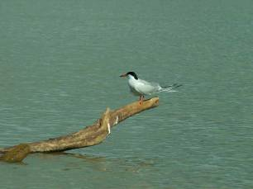
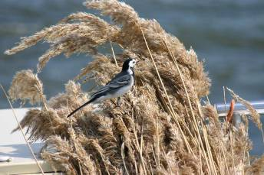
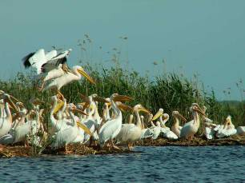
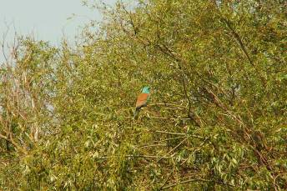
PĂSĂRI
Codobatura albă
Chira de baltă
Pelicani
Sursa: pasaridinromania.ro
Dumbrăveanca

Slide 16
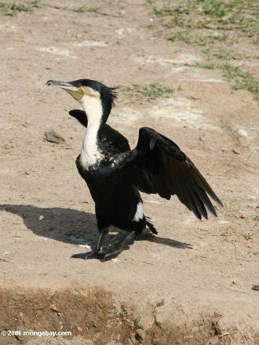
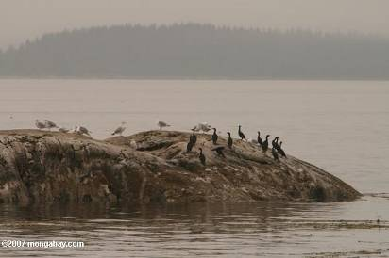
Cormoranul mare
Sursa: pasaridinromania.ro

Slide 17



Piciorong
Califar alb
Stârc cenuşiu
Sursa: pasaridinromania.ro

Slide 18
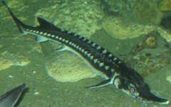
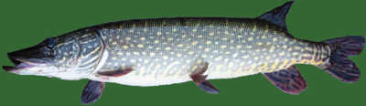

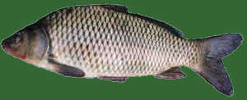
PEŞTI
CEGĂ
ŞTIUCA
SOMNUL
CRAPUL
Sursa: rasfoiesc.com

Slide 19
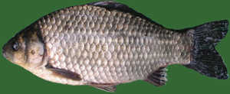

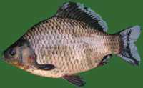
CARASUL
ŞALAUL
CARACUDA
Sursa: rasfoiesc.com

